Slide 1
СЕВЕРНА америка

Slide 2
НАПИШИ ИМЕНА СВИХ КОНТИНЕНАТА

Slide 3
Ово су континенти приказани на карти света

Slide 4
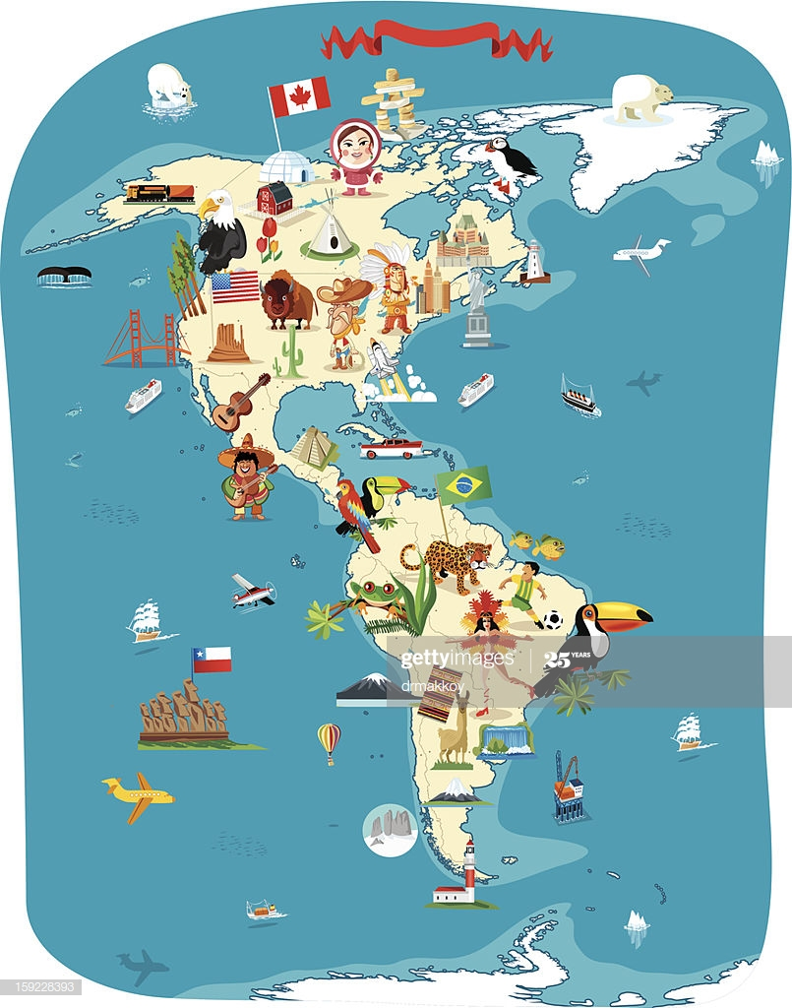
ПОКАЖИ СЕВЕРНУ АМЕРИКУ!

Slide 5
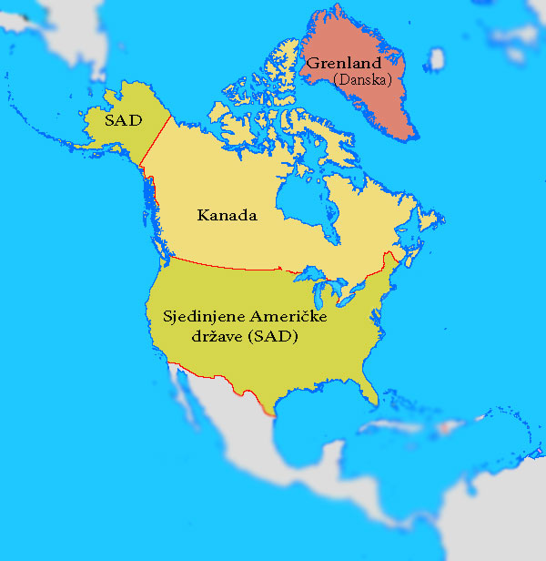
ДРЖАВЕ У СЕВЕРНОЈ АМЕРИЦИ

Slide 6
Државе северне америке
СЈЕДИНЕ АМЕРИЧКЕ ДРЖАВЕ ( САД)
КАНАДА

Slide 7
Одговори на питања
Наведи имена држава у СЕВЕРНОЈ АМЕРИЦИ. ( напиши у свесци)

